Slide 1


Slide 2
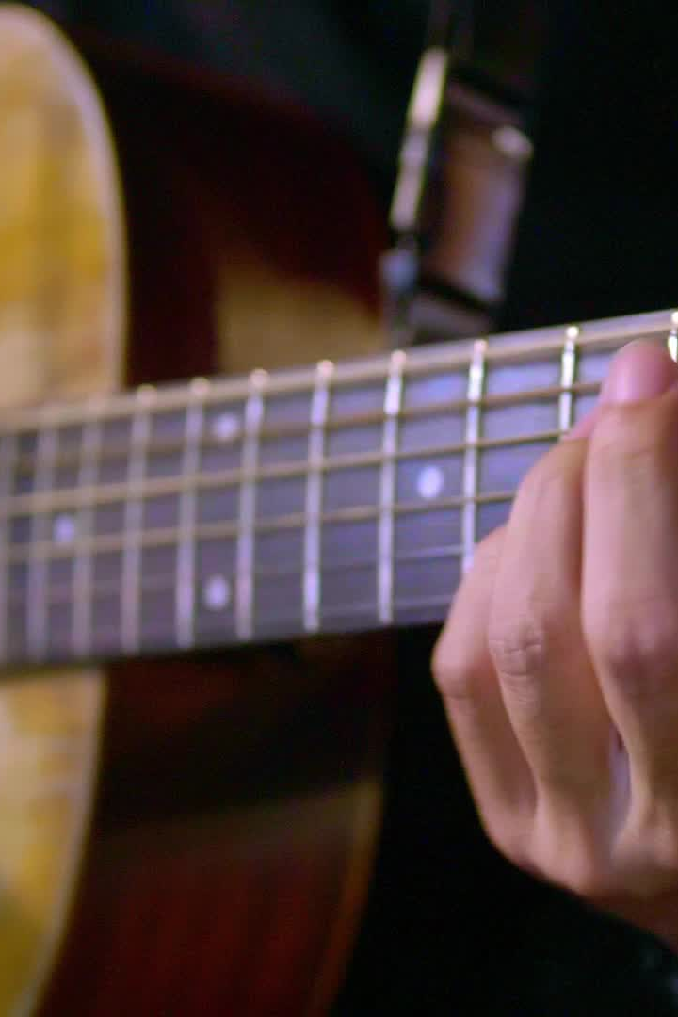
Primeiros Passos: Conhecendo o Instrumento e os Acordes Básicos
O início de sua jornada na guitarra pode ser desafiador, mas é também o momento mais empolgante.
Neste estágio, o foco é entender a guitarra, seus componentes e como produzir som com ela.
Aprender a segurar corretamente o instrumento é essencial para evitar lesões e facilitar o aprendizado.
As posições das mãos e do corpo formam a base para as próximas etapas.
Domine as notas e acordes básicos, como C, G, D, E, A. A prática da troca de acordes desenvolve a coordenação motora.
A palhetada é uma habilidade fundamental que afeta diretamente a qualidade do som.

Slide 3
Desenvolvendo Habilidade: Ritmo, Leitura e Escalas
Após dominar os acordes básicos, o próximo passo é tocar de forma fluida e dinâmica.
A leitura de tablaturas e partituras abre portas para tocar suas músicas favoritas.
A tablatura facilita a aprendizagem, sem necessidade de ler partituras tradicionais.
Escalas maiores e menores são essenciais para desenvolver a técnica e criar a base para improvisação.
O ritmo e a dinâmica devem ser aperfeiçoados para evitar uma execução monótona.

Slide 4
Aprofundamento: Técnicas Intermediárias e Solos
Com a base de acordes e escalas, você começa a explorar técnicas avançadas e criar seu estilo próprio.
As técnicas de bends, slides e vibrato são essenciais para adicionar expressividade aos solos.
Improvisar com as escalas que aprendeu é fundamental para criar suas próprias melodias.
Técnicas como fingerpicking e tapping trazem uma sonoridade única e são amplamente usadas em solos complexos.

Slide 5

Virtuosismo: Técnicas Avançadas e Estilos Musicais
Com uma base sólida, é hora de explorar técnicas avançadas como shred e velocidade.
Essas técnicas exigem precisão e controle, mas podem ser alcançadas com prática constante.
Ao explorar diversos estilos, como blues, jazz, metal e clássico, você ampliará seu vocabulário musical e adaptará sua técnica a qualquer gênero.
Improvisação avançada permite maior liberdade criativa, enquanto a preparação para performance e gravação exige domínio de dinâmica e interpretação.

Slide 6
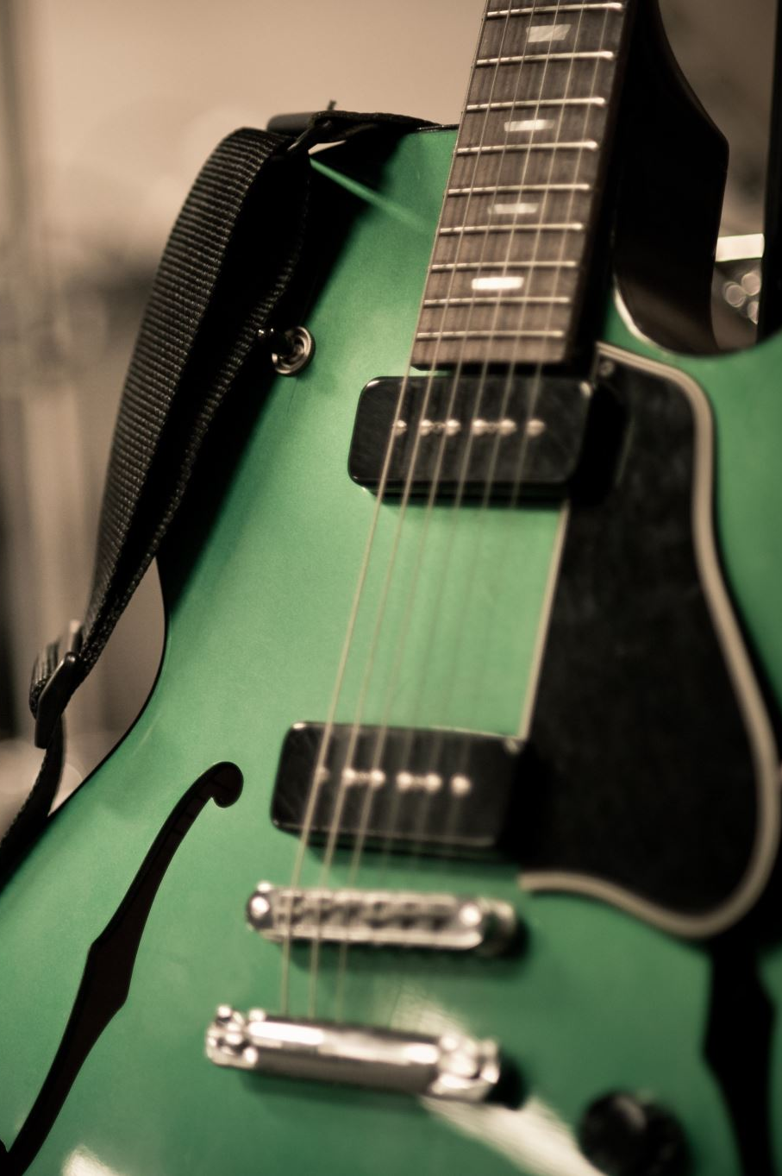
Conclusão: O Processo Nunca Para
A jornada na guitarra é contínua, sempre há algo novo a aprender.
A cada novo acorde, técnica ou solo, você se aproxima do guitarrista que deseja ser.
A guitarra se torna uma extensão de sua voz musical, uma forma de expressar emoções. O segredo é continuar praticando e evoluindo.
Continue tocando. Continue crescendo.

